Slide 1

BÁO CÁO ĐỒ ÁN CÔNG NGHỆ PHẦN MỀM
ĐẠI HỌC VINH
KHOA CÔNG NGHỆ THÔNG TIN
Hệ thống đăng tin tìm trọ
Giáo viên hướng dẫn: Cao Thanh Sơn
Sinh viên thực hiện: Nguyễn Quốc Nhật Minh
Nguyễn Khắc Nam

Slide 2
Nội dung đồ án
1. Lý do chọn đề tài, mục đích và yêu cầu của đồ án
2. Phân tích và thiết kế hệ thống
3. Công cụ thực hiện
4. Kết quả chương trình
5. Tổng kết

Slide 3
I. Lý do chọn đề tài, mục đích
Lý do chọn đề tài:
Trong thời kì mà bùng nổ thông tin như hiện nay, công nghệ thong tin góp phần dẫn đến sự thành công trên tất cả các lĩnh vực
Một phương thức để biết đến phòng trọ nhanh
Nhu cầu đăng và tìm kiếm phòng trọ ở các thành phố lớn ngày càng tăng

Slide 4
I. Lý do chọn đề tài, mục đích
Mục đích xây dựng:
Là một website chứa lượng thông tin liên quan các phòng trọ, các nhà muốn cho thuê
Người truy cập web có thể sử dụng để tìm kiếm theo khu vực, thành phố, quận, huyện, theo giá tiền cũng như diện tích phòng muốn cho thuê

Slide 5
Phân tích và thiết kế hệ thống
Sơ đồ chức năng
Sơ đồ ngữ cảnh
Sơ đồ luồng dữ liệu
Mô hình khái niệm dữ liệu
Cơ sở dữ liệu

Slide 6
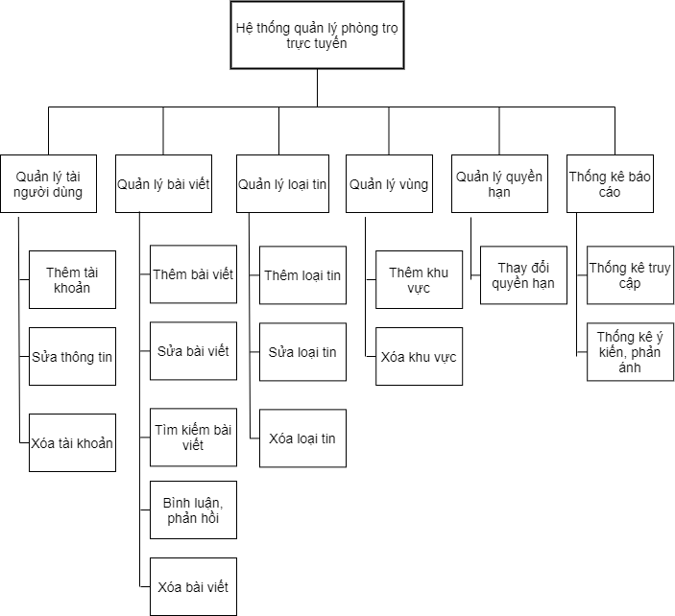
Sơ đồ chức năng của hệ thống
Hinh 2.1 Sơ đồ phân cấp chức năng

Slide 7
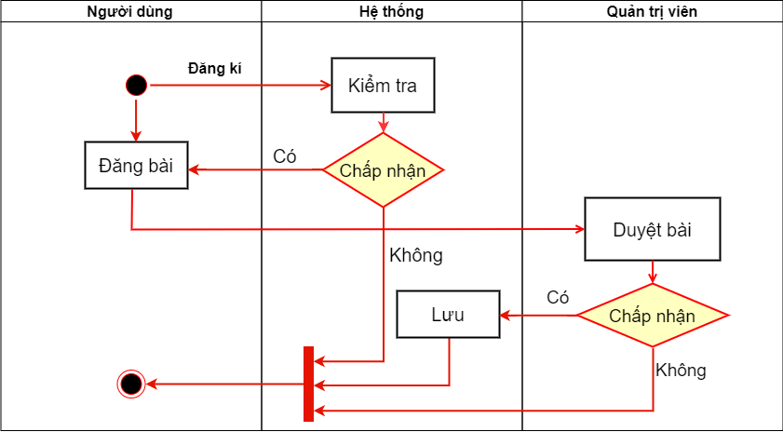
Sơ đồ ngữ cảnh
Hình 2.2.1 Quy trình đăng kí và đăng tin

Slide 8
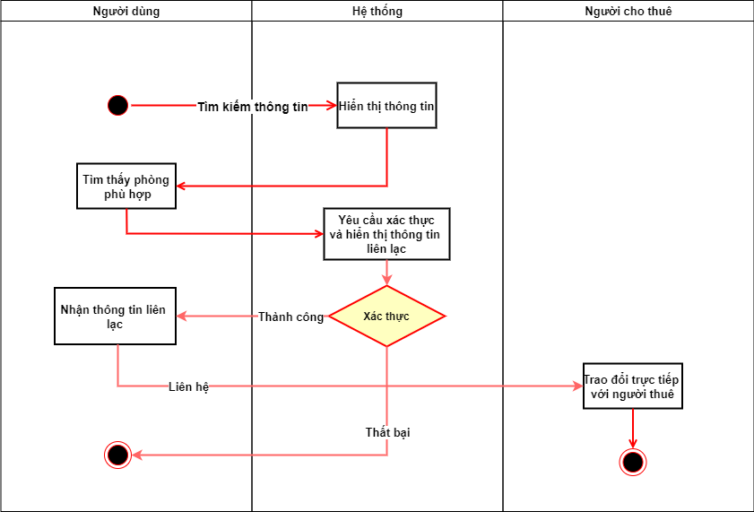
Sơ đồ ngữ cảnh
Hình 2.2.2 Quy trình đăng kí và đăng tin

Slide 9
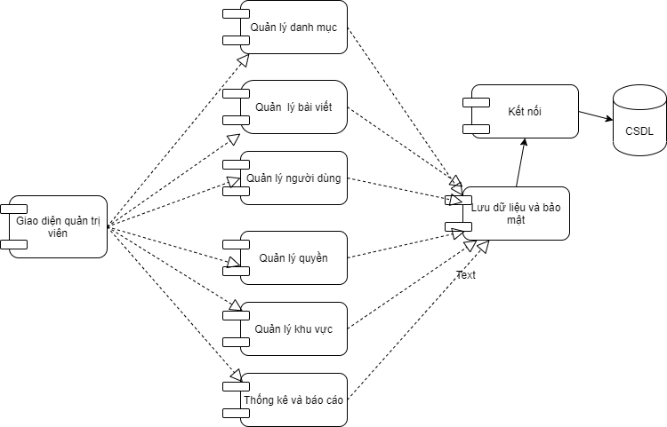
Sơ đồ luồng dữ liệu
Hình 2.3.1 Biều đồ thành phần quản trị viên

Slide 10
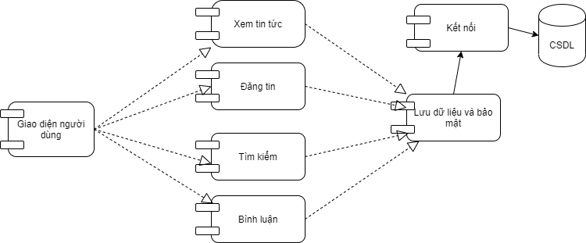
Sơ đồ luồng dữ liệu
Hình 2.3.2 Biểu đồ thành phần người dung

Slide 11
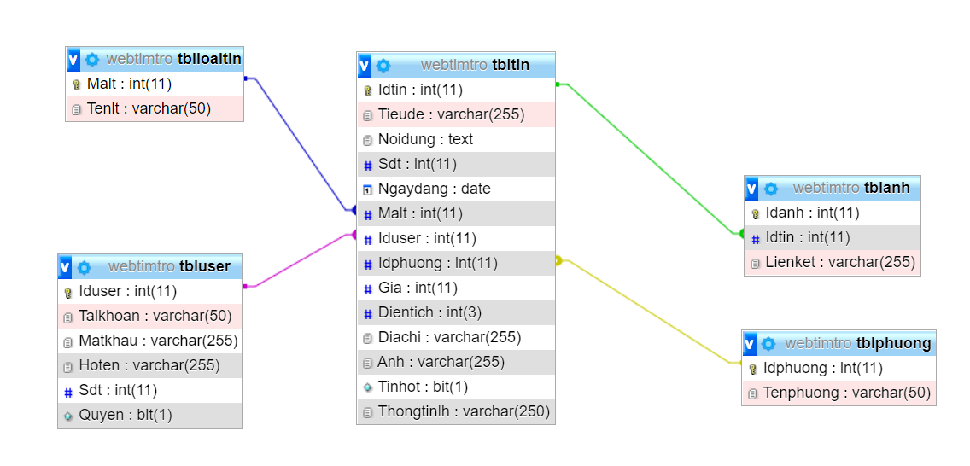
Cơ sở dữ liệu

Slide 12
III. Công cụ thực hiện
XAMPP
Visual Studio Code
Công cụ quản lý mã nguồn: GitHub
Công cụ quản lý dự án: ZenHub
Công cụ kiểm thử: LoadStorm

Slide 13
IV. Kết quả chương trình
Đăng ký thành viên
Thay đổi mật khẩu
Quản lý bài viết
Tìm kiếm bài viết
Thêm tin
Quản lý tin

Slide 14
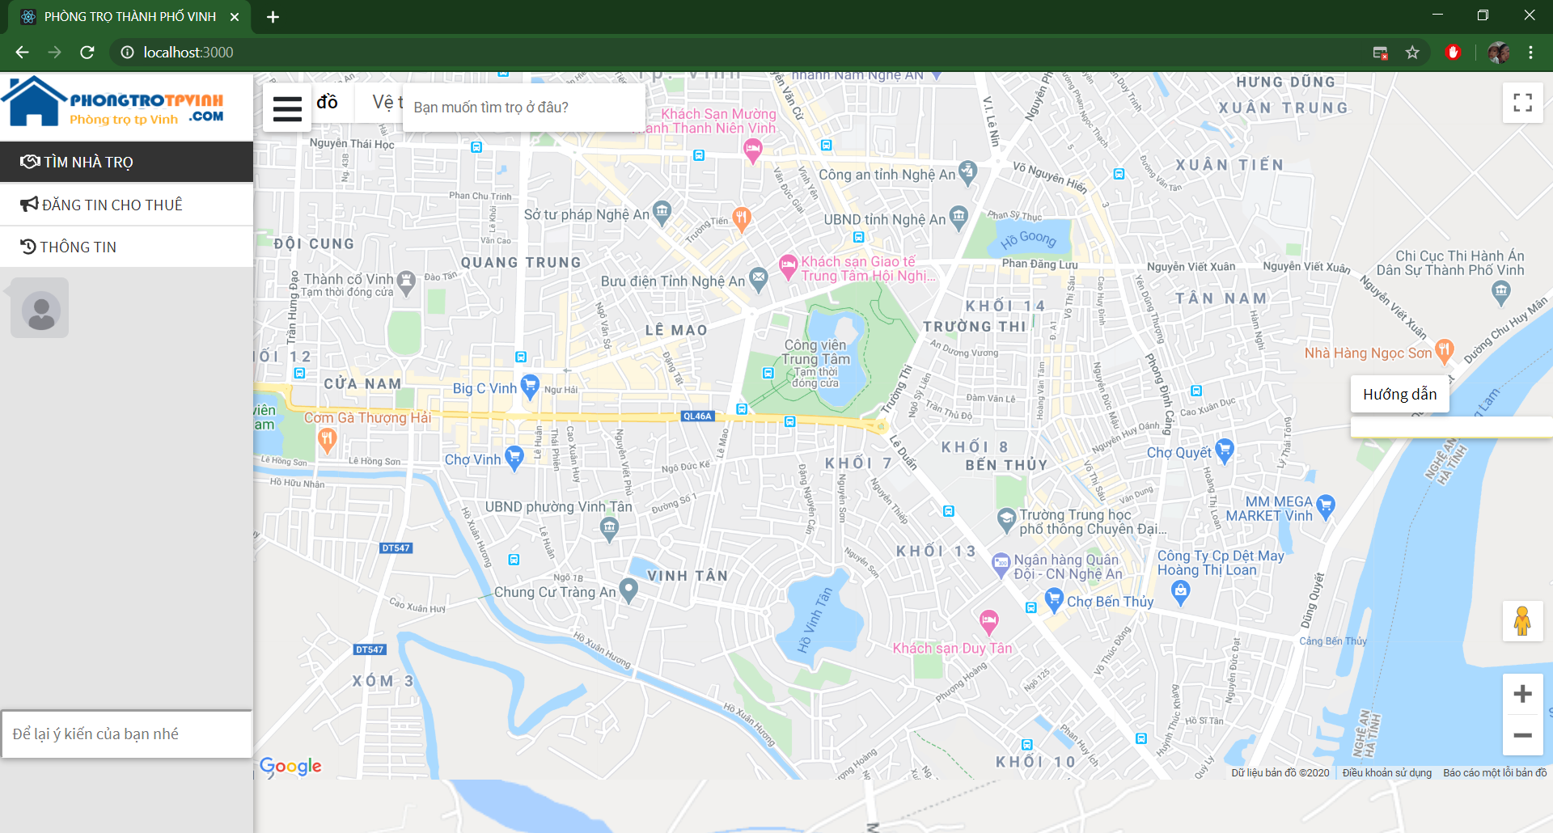
Giao diện chương trình
Hình 4.1 Giao diện đăng nhập

Slide 15
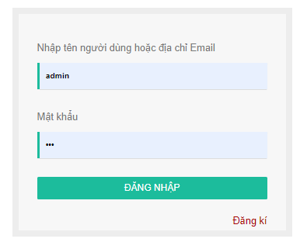
Giao diện chương trình
Hình 4.2 Giao diện đăng nhập

Slide 16
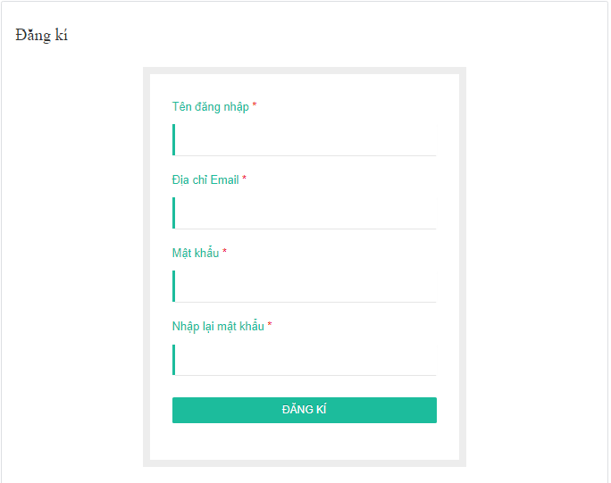
Giao diện chương trình
Hình 4.3 Giao diện đăng kí

Slide 17
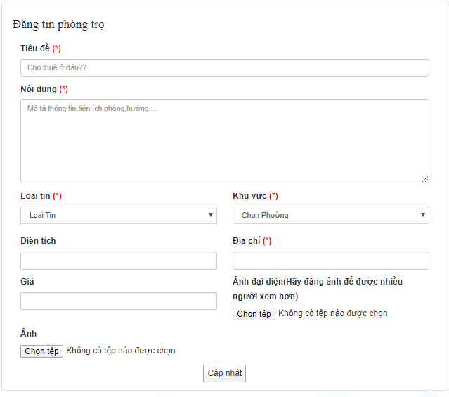
Giao diện chương trình
Hình 4.4 Giao diện đăng tin

Slide 18
Kết quả, hướng phát triển
1. Kết quả đạt được
Ưu điểm:
Tìm hiểu và làm quen các công cụ lập trình web
Đem đến các thông tin phòng trọ cho các khách hang muốn tìm kiếm phòng trọ
Cho phép tìm kiếm các phòng trọ cụ thể
Cho phép đăng tin phòng trọ
Giao diện trực quan đối với người dùng

Slide 19
Kết quả, hướng phát triển
1. Kết quả đạt được
Nhược điểm
Chưa có chỉ đường rõ trên bản đồ

Slide 20
Kết quả, hướng phát triển
2. Hướng phát triển
Đề tài có thể phát triển theo các hướng sau đây:
+ Hỗ trợ việc thuê trọ nhanh chóng
+ Cho phép các công ty, cá nhân thuê và tìm kiếm phòng trọ phù hợp với nhu cầu
+ Liên kết được với các trang web khác
+ Tìm kiếm các phòng trọ cụ thể

Slide 21
Ý nghĩa đề tài
Chương trình cùng với bài thuyết trình sau có thể là đề tài cho các bạn sinh viên tham khảo
Đề tài góp phần nâng cao trong việc đăng và tìm kiếm phòng trọ hiệu quả cho các cá nhân hay tập thể
Tối ưu chi phí, nâng cao năng lực canh tranh

Slide 22
CẢM ƠN ĐÃ LẮNG NGHE!

